Slide 1
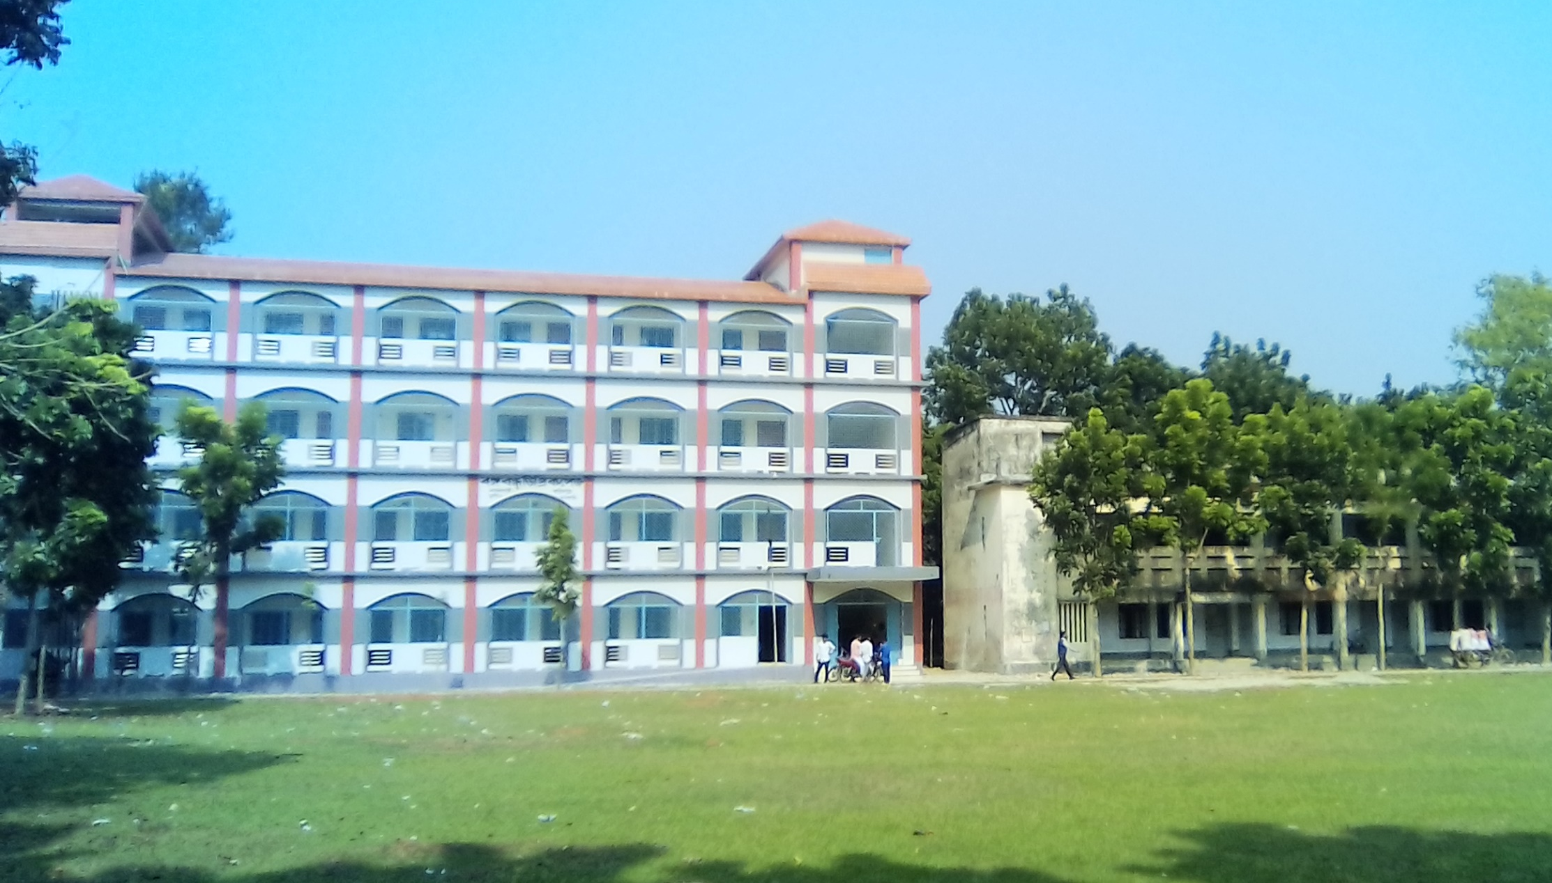
উপস্থপনায়
আ.স.ম. তৌহিদুর রহমান
পিএইচ. ডি. গবেষক
বঙ্গবন্ধু কলেজ
সহকারী অধ্যাপক (জীববিজ্ঞান বিভাগ)
বঙ্গবন্ধু কলেজ
বোয়ালমারি- ফরিদপুর
০১৭১৫-২৮০১০০

Slide 2
Phylum - Chordata
Sub Phylum 1: Urochordata
Sub Phylum 2: Cephalochordata
Sub Phylum 3: Vertabrata
Division-1: Agnatha
Division-2: Gnathostomata

Slide 3
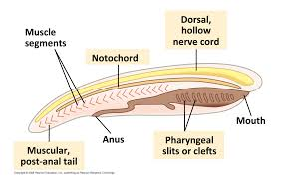
Sub Phylum 1: Urochordata
শুধুমাত্র লার্ভা দশায় লেজ অঞ্চলে নটোকর্ড থাকে
পরিণত প্রাণী নিশ্চল, নটোকর্ড থাকে না (প্রতীপ রুপান্তর)
গলবিলে ফুলকা ছিদ্র থাকে
সকলেই সামুদ্রিক

Slide 4
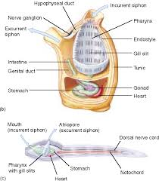
Sub Phylum 1: Urochordata
Class 1 : Ascidiacea (অ্যাসিডিয়াসিয়া)
শুধুমাত্র লার্ভা দশায় নটোকর্ড থাকে
পরিণত প্রাণী নিশ্চল, নটোকর্ড থাকে না, লেজ নেই
গলবিলে ফুলকা ছিদ্র থাকে
সুমুদ্রের তলোদেশে বসবাস করে

Slide 5
Sub Phylum 1: Urochordata
Class 2 : Thaliacea (থ্যালিয়েসিয়া)
পরিণত প্রাণীতে লেজ নেই
গলবিলে ফুলকা ছিদ্র কম
সমুদ্রে ভাসমান অবস্থায় থাকে

Slide 6
Sub Phylum 1: Urochordata
Class 3 : Larvacea (লার্ভেসিয়া)
পূর্ণাঙ্গ প্রাণীর নটোকর্ড ও নার্ভকর্ড উন্নত ধরণের
ফুলকা ছিদ্র ২টি
উন্নত খাদ্য সংগ্রহ যন্ত্র বর্তমান
পরিণত প্রাণীতে লেজ থাকে

Slide 7
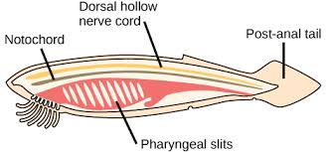
Sub Phylum 2: Cephalochordata
নটোকর্ড থাকে
৬০ জোড়া মায়োটাম (›)নামক পেশি সাজানো থাকে
সকলেই সামুদ্রিক
গলবিলে ফুলকা ছিদ্র থাকে

Slide 8
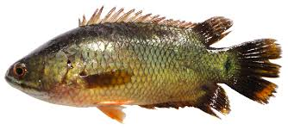
Sub Phylum 3: Vertebrata
Super class-2: Gnathostomata
Super class-1: Agnatha
চোয়াল আছে
জোড় উপাঙ্গ উপস্থিত
তরুণাস্থি ও অস্থি বিশিষ্ট
চোয়াল নেই
জোড় উপাঙ্গ অনুপস্থিত
তরুণাস্থি বিশিষ্ট

Slide 9
Super class-1: Agnatha
Class 1 : Myxini (মিক্সিনি)
দেহ ইল এর ন্যায়
চোয়াল, জোড় উপাঙ্গ ও আঁইশ অনুপস্থিত
তরুণাস্থি বিশিষ্ট
৫-১৫ জোড়া ফুলকা ছিদ্র থাকে

Slide 10
Super class-1: Agnatha
Class 2: Cephalaspidomorphi
সেফালাসপিডোমর্ফি
ল্যাম্প্রে-
দেহ ইল এর ন্যায়
চোয়াল, জোড় উপাঙ্গ ও আঁইশ অনুপস্থিত
তবে খন্ডায়িত পৃষ্ঠপাখনা আছে
৭ জোড়া ফুলকা ছিদ্র থাকে

Slide 11
Questioner

Slide 12
মূল্যায়ন
Sub Phylum 1: Urochordata
Sub Phylum 2: Cephalochordata
Sub Phylum 3: Vertebrata

Slide 13
সাহায়ক গ্রন্থ/সূত্র
জীববিজ্ঞান ২য় পত্র
ডঃ আব্দুল আলীম
গাজী আজমল
ইন্টারনেট

